Slide 1
Python进阶
主讲人：林浩

Slide 2
主要内容
1
全文索引Xapian
2
图数据并行计算
3
简易爬虫框架

Slide 3
为什么要做开发
Training的过程
培养学习能力
信息系统专业的必备技能
学习：课程设计、工作：核心
研究：动手能力（写代码，改模型，跑实验）
为什么要给大家做coding培训
对一个新的东西有全面的认识，激发大家的兴趣
coding学习过程
基本知识，看别人代码，模仿写代码，自己写代码
怎样的学习路径：前端-》后台-》数据库-》计算

Slide 4
全文索引Xapian

Slide 5
Xapian与开源
非常优秀的开源搜索引擎项目
搜索引擎——信息检索（IR，Information Retrival）
Xapian的Lisence：GPL
允许使用者自由地修改其源码并发布

Slide 6
Xapian特性
C++编写
可以绑定到Perl, Python, PHP, Java, Tcl, C# 和Ruby甚至更多的语言
允许开发人员轻易添加高级索引和搜索功能到应用系统中
支持概率论检索模型的同时支持布尔操作查询集

Slide 7
Xapian与搜索
搜索的目的是将结果呈现给终端用户
搜索引擎与普通的数据库查询最大的区别就在于查询
多种查询机制
概率性搜索排名：重要的词语会比不那么重要的词语得到更多的权重，因此与权重高的词语关联的Documents会排到结果列表的更前面
相关度反馈：通过给予一个或多个Documents, Xapian可以显示最相关的Terms以便扩展一个Query，及显示最相关的Documents

Slide 8
查询机制（续）
词组和邻近搜索：用户可以搜索一个精确短语或指定数组的词组
全方位的布尔型搜索器，例如 ("stock NOT market", etc)
支持提取搜索关键字的词干，例如当搜索“football”的时候，当Documents中含有“footballs” 或“footballer”的时候也被认作符合。这有助于找到相关结果，否则可能错过之
支持通配符查询，例如“xap*”
支持别名查询，打个比方，C++会自动转为CPlusPlus，C#则自动转为Csharp
Xapian支持拼写纠正，xapian会被纠正为xapain

Slide 9
Xapian存储系统
使用flint作为存储系统，flint是以块的形式来存储，默认每块是8K，理论上每一个文件最大可以达到2048GB
每个Xapian的Database中，最多可容纳40亿个Documents
Xapian的Terms和Documents都是使用B-树来存储的，具有增删改查比较方便迅速的特点，缺点则是如果索引被删除后的空间不能重复利用

Slide 10
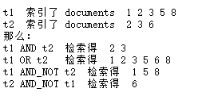
检索
布尔型检索

Slide 11
Database的存储结构
Xapian的database是所有用于检索的信息表的集合，以下的表是必需的
posting list table保存了被每一个term索引的document，实际上保存的应该是document在database中的Id（唯一标识）
record table保存了每一个document所关联的data，data不能通过query检索，只能通过document来获取
term list table 保存了索引每个document的所有的term

Slide 12
Database的存储结构（续）
Xapian的Database使用“flint”作为database的存储格式
termlist表会被存储为以下三个文件“termlist.baseA”、“termlist.baseB”、“termlist.dB”
只有”.db”文件存储了真实的数据
“.baseA”和“baseB”文件是用作跟踪于“.dB”文件中查找数据

Slide 13
原子性修改
Xapian能保证对database的所有修改都是原子性的，这意味着：
从一个独立的进程（或一个独立的database对象在同一个进程）角度来看，在读取数据库的时候，直到修改成功提交，所有对数据库的修改都是不可见的
Database在硬盘中的状态始终是保持一致的
如果在修改的过程中系统发生中断，只要硬件不发生故障（硬盘损坏），就算电源被切断，database应该总是被还原到有效的状态。

Slide 14
Single writer, multiple reader
Xapian实现了“单写多读”的模式，这意味着任何时候，同一时刻只允许一个对象可以修改database，但允许多个对象可以读取database。
在*nix系统下，Xapian使用“lock-files”强制约束来实现此模式，在一个flint database中，每一个Xapian的database目录包含了一个名为“flintlock”的文件以作锁定用途

Slide 15
Documents 、terms and posting
每一个document是被一个terms集合所描述
document是一块文本
term是一个词语或短语以用作描述document
存在一个名为D的document，此document被一个名为t的term所描述，那么t被认为索引了D，可以用以下式子表示：t->D
如果某个特定的term索引了某个特定的document，那么称之为posting，posting就是带position信息的term

Slide 16
Documents 、terms and posting（续）
给定一个名为D的document，存在着一个terms列表索引着它，我们称之为D的term list
给定一个名为t的term，它索引着一个documents列表，这称之为t的posting list（使用“Document list”可能会在叫法上更一致，但听起来过于空泛）

Slide 17
Values和Document data
Values被设计成在匹配过程中快速地访问，它们可以用作排序、排队多余重复的document和范围检索等用途
每一个Document只有一个data，可以是任意类型格式的数据

Slide 18
本章阅读材料
Xapian
中文：http://www.162cm.com/p/xapian-learning.html
英文：https://getting-started-with-xapian.readthedocs.org/en/latest/

Slide 19
图的并行计算

Slide 20

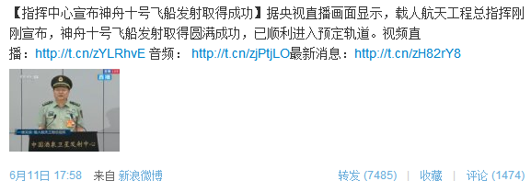

图数据的并行计算
背景：
谁是信息传播过程中起到了重要作用的关键用户？

Slide 21
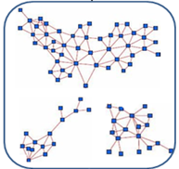
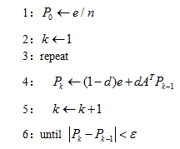
图数据的并行计算
问题：
系统结构图
如何提高PageRank算法的计算效率？
应用层
关键用户识别框架
数据存储与索引层

Slide 22
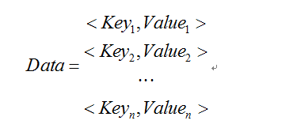
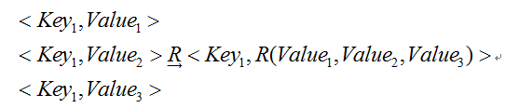
图数据的并行计算
解决方案：
模型： MapReduce模型
基本数据结构：键值对
映射过程：
化简过程：

Slide 23
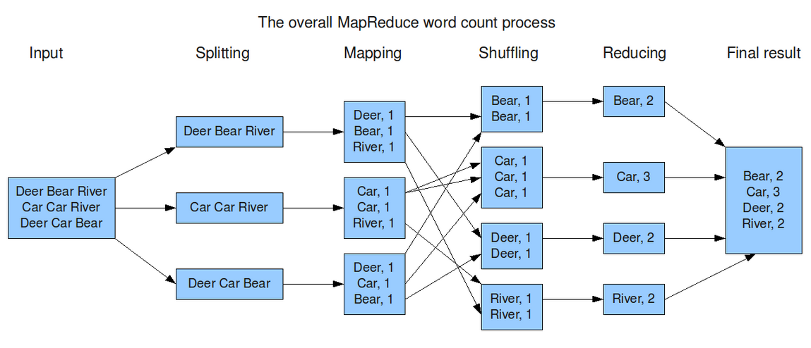
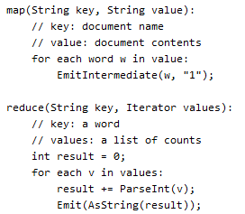
图数据的并行计算
简单示例：词频统计

Slide 24
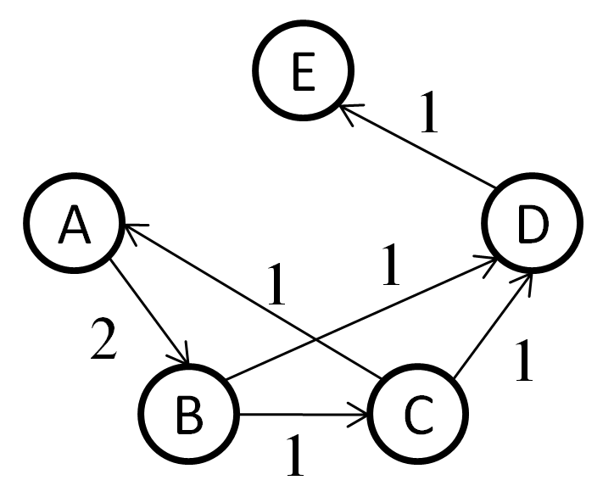
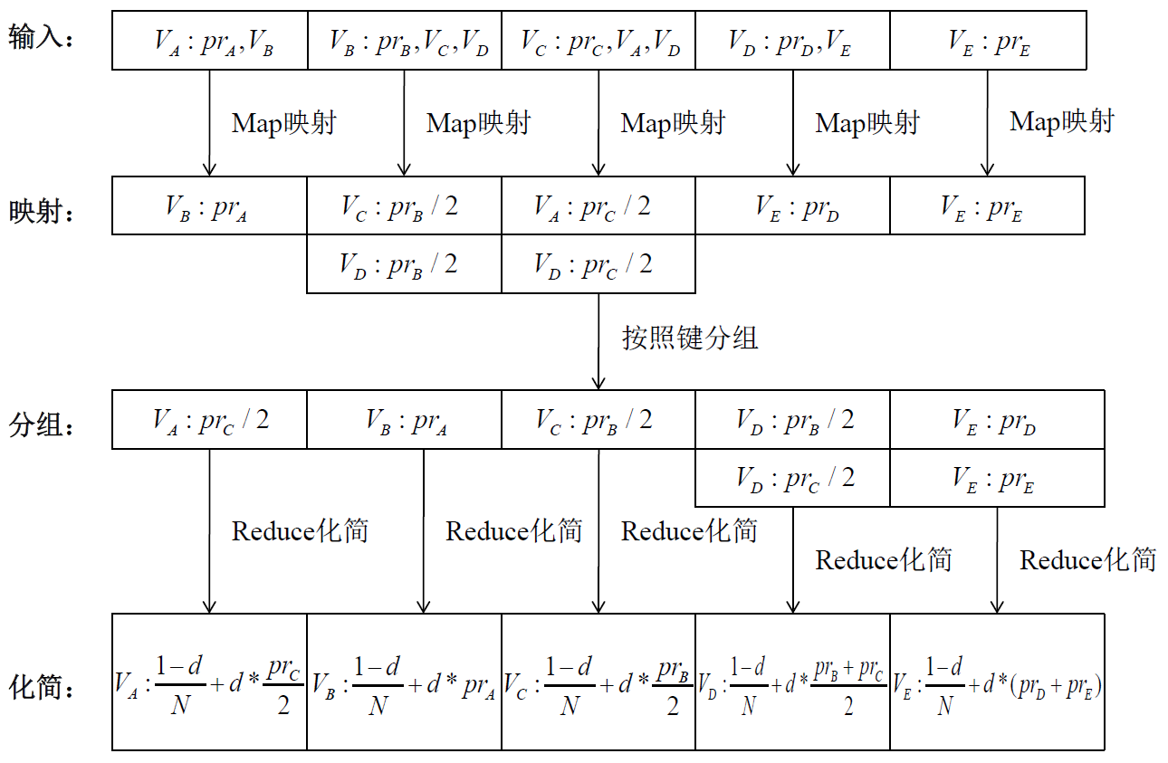
图数据的并行计算
具体示例：PageRank

Slide 25
图数据的并行计算
具体实现
框架：Hadoop（基于Java编写）
语言：Python（基于Hadoop Streaming实现）
实现：将每一个任务（Job）分解为Map和Reduce两个过程
特殊性：图算法通常需要迭代计算，任务的迭代运行

Slide 26
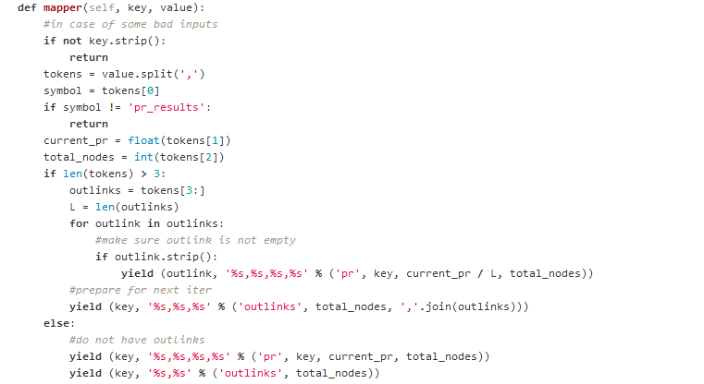

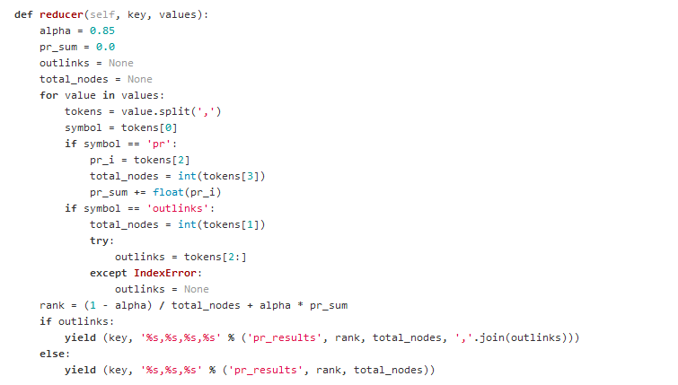

图数据的并行计算
编码

Slide 27
简易网络爬虫

Slide 28
简易网页爬虫：基本框架
存储层
数据库、文本文件…
控制层
任务队列（种子用户、队列…）
异常处理
数据层
数据格式（HTML、XML、JSON）
数据解析（parser 、regex）
网络层（HTTP协议）
请求类型、身份验证…
资源位置（URL）

Slide 29
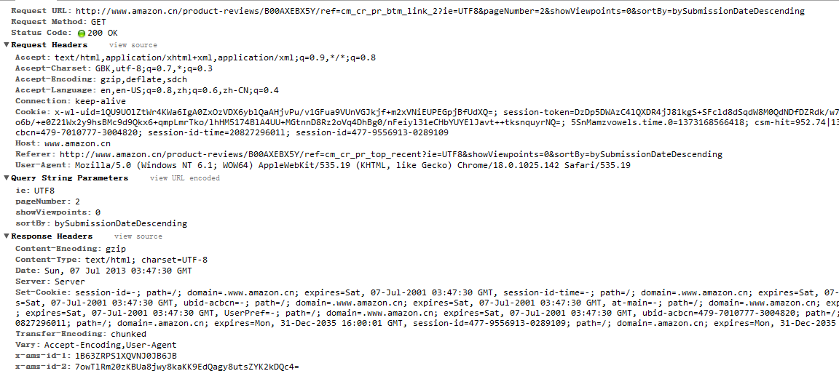
简易网页爬虫
产品ID
页码
产品排序
网络层：
HTTP协议：请求-回复 模式，无状态（对不同的连接没有记忆）
明确：
请求的地址（URL）
请求的方法（通常为GET和POST）
请求头（页面需要的参数，如产品ID、页码等）

Slide 30
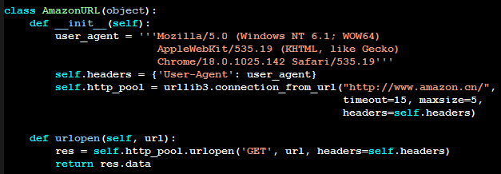
简易网页爬虫：网络层
编码实现：封装网络层，使外部程序可以用URL为参数调用
访问需要抓取的网站下的任意地址

Slide 31
简易网页爬虫：数据层
HTML：XML的一种，网页的实际内容，也是浏览器解析与呈现网页的依据
结构：DOM树
解析：
HTML解析器，比如通过标签属性等查询指定元素
正则表达式，精确匹配需要抓取的内容
HTML本身包括引用其他资源的超链接，用于进一步抓取等

Slide 32
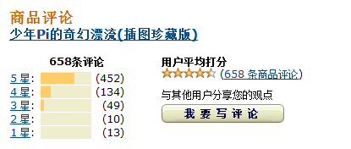
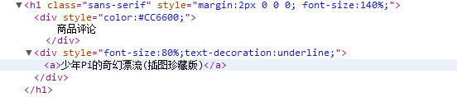
简易网页爬虫-数据层
编码实现

Slide 33
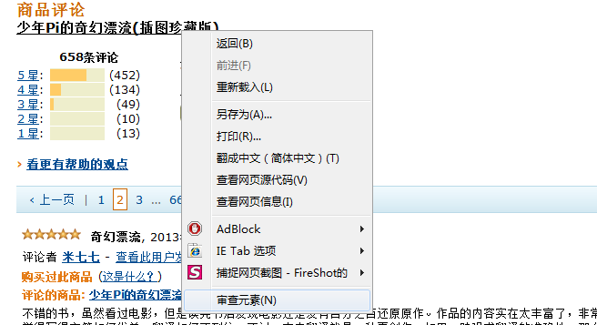
简易网页爬虫：数据层（续）
编码实现：通过浏览器进行分析与调试，在页面上选中感兴趣的元素进行跟踪

Slide 34
简易网页爬虫：控制层
任务队列
抓取的范围：需要哪些数据
抓取的流程：怎么一步步获得这些数据，如进入产品页面->进入评论页面->评论页面翻页…
避免重复抓取
异常处理
页面错误、网络中断…

Slide 35
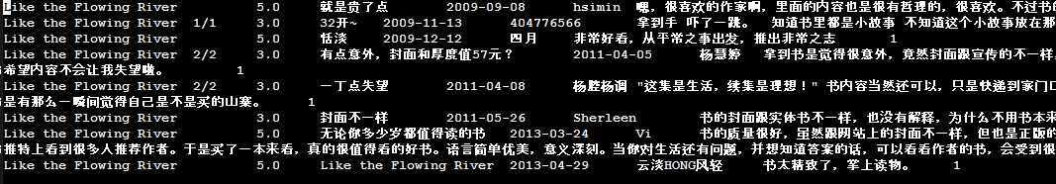
简易网页爬虫：存储层
文本文件
分隔符、文件编码…
数据库
数据库类型、数据库模式…

Slide 36
练习
1.NetworkX是基于Python的复杂网络分析库，可以在http://networkx.github.io/上找到。请尝试构建一些简单的网络，并给出这些网络中各个节点的度数以及PageRank值（如果是有向图的话）。
2.请尝试抓取百度热搜榜单中实时热点排行版（http://top.baidu.com/buzz?b=1）的信息，包括排名、关键词、相关链接、搜索指数等，并将提取的信息存储在文件或数据库中。

